Slide 1
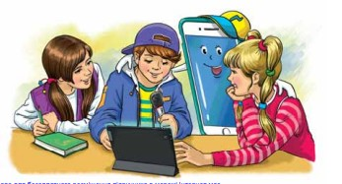
Встановлюю зв’язок слів у реченні
Будую речення
4 клас

Slide 2
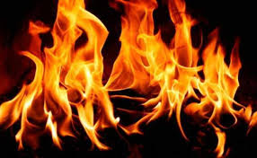
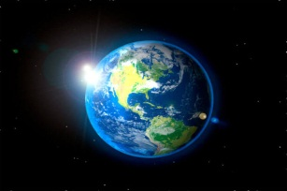
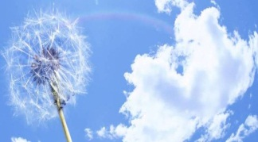
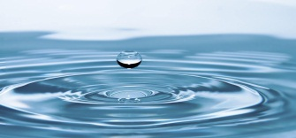
Налаштування на урок. Вправа «Знак зодіаку»
Кожний знак зодіаку має свій знак стихії, що впливає на емоції людини. Пригадай, під яким знаком зодіаку ти народила/всь.
ЗЕМЛЯ
Земляними знаками є Діва, Телець, Козеріг.
Земля – це своєрідна майстерня творіння. Люди, що знаходяться під впливом Землі, практичні та турботливі.
ПОВІТРЯ
Повітряними знаками є Близнюки, Терези, Водолій. Повітря має відношення до розумової діяльності. Люди, народжені під цими знаками, поважають думку інших та втілюють ідеї в життя.
ВОДА
Знаками води є Рак, Скорпіон, Риби. Вода – це емоції й почуття. Ті, хто народився під цим знаком, сильні особистості, що можуть подолати будь-які перешкоди
ВОГОНЬ
Вогненними знаками є Овен, Лев, Стрілець.
Вогонь – це творча сила. Люди, народжені під цим знаком енергійні та активні.

Slide 3
Мотивація навчальної діяльності
Сьогодні ми повторимо знання про речення. Будемо встановлювати зв’язок слів у реченні. Визначатимемо граматичну основу в реченнях. Утворюватимемо словосполучення зі слів речення. Складемо речення за поданою схемою.
Здійснимо подорож до нової для нас країни Африки.

Slide 4
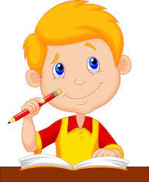
Вправа «Копилка знань»
Що таке речення?
Це група слів, що виражає закінчену думку
Які бувають речення за метою висловлювання?
розповідні
спонукальні
питальні
розповідають про подію, факт чи явище
спонукають до дії: висловлюють прохання, наказ, побажання, заклик до дії
виражають питання про факт, подію чи явище
Наведи свій приклад
Наведи свій приклад
Наведи свій приклад

Slide 5
Вправа «Копилка знань»
Які бувають речення
за інтонацією?
Окличні і неокличні
Окличні речення виражають емоційні переживання і вимовляються з підвищеною окличною інтонацією
Що є основою речення?
підмет і присудок
Що таке підмет? Присудок?
Підмет – це
Присудок – це
Що таке звертання?
головний член речення, що називає предмет, про який говориться в реченні, і відповідає на питання хто? що?
головний член речення, що називає дію підмета, і відповідає на питання що робить? підмет
Слово або сполучення слів, яке називає того, до кого звертається мовець

Slide 6
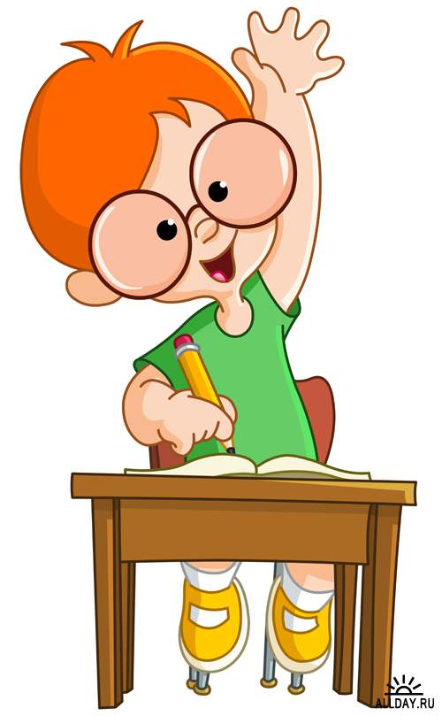
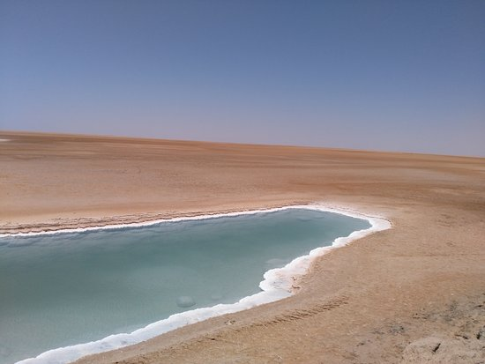
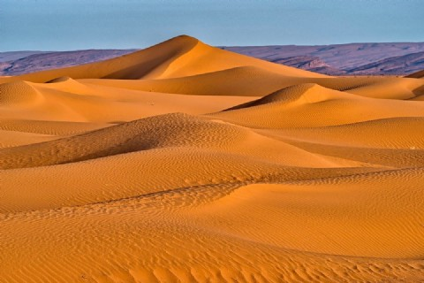
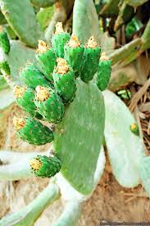
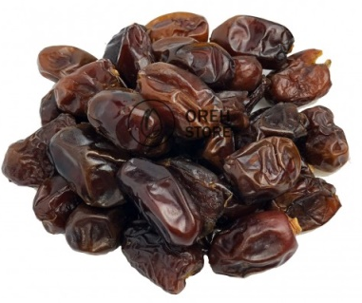
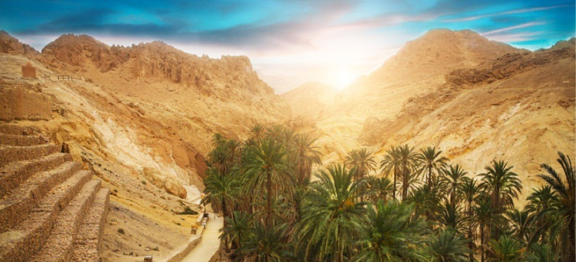
Впізнай країну
Прочитай слова, пов’язані з країною, якою будемо віртуально подорожувати. Склади назву цієї країни з виділених букв
пустеля
кактуси
солончаки
фініки
оазиси
ТУНІС
П

Slide 7
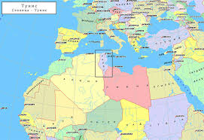
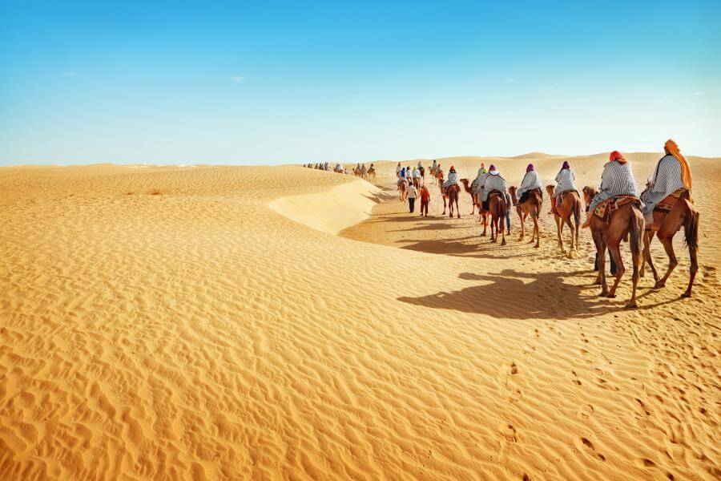
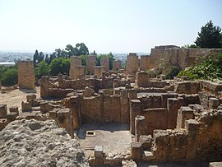
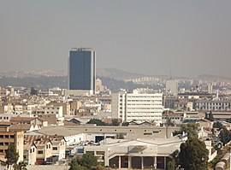
Віртуальна подорож
Туніс - країна на півночі Африки на узбережжі Середземного моря; найменша за площею арабська держава Північної Африки.
На півдні країни – велика пустеля Сахара
П
Місто Туніс - столиця Тунісу
Гордість Тунісу – древнє місто Карфаген, зведене в далекому 820 році до нашої ери.

Slide 8
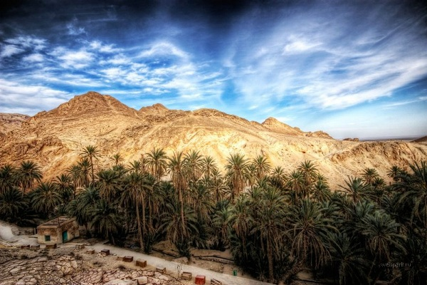
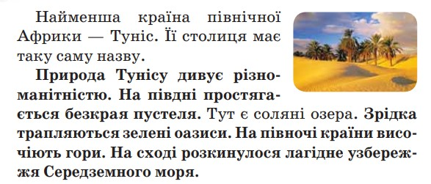
Знаходжу основу речень
Прочитай повідомлення про Туніс.
Про що дізнаєшся вперше?
Випиши з тексту виділені речення. Підкресли головні члени.
П

Slide 9
Поміркуй
Що становить основу речення?
Що таке словосполучення?
Словосполучення – це два чи більше слів, одне з яких є головним, інше залежним
Перевір себе за правилом
П

Slide 10
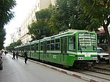
Утворюю словосполучення
Прочитай інформацію. Поясни, чим метро Тунісу відрізняється від метро Києва.
У Тунісі працює легке метро. Так називається наземний рейковий транспорт у столиці.
Спиши речення. Підкресли їхні граматичні основи. Утвори словосполучення зі слів поданих речень і запиши за зразком.
Зразок: країна (яка?) найменша.
Метро (яке?) легке,
Працює (де?) у Тунісі.
транспорт (який?) наземний рейковий,
транспорт (де?) у столиці,
називається (як?) так.

Slide 11
Складаю речення за схемою
Склади речення про свою рідну мову за поданою схемою і запиши.
Утвори з його слів словосполучення, поставивши питання від головного слова до залежного.
Я розмовляю українською мовою.
Розмовляю (чим?) мовою
Мовою (якою?) українською

Slide 12
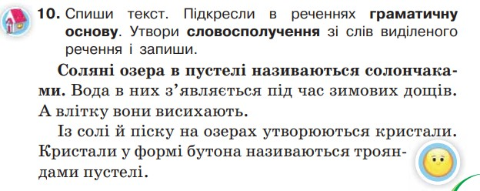
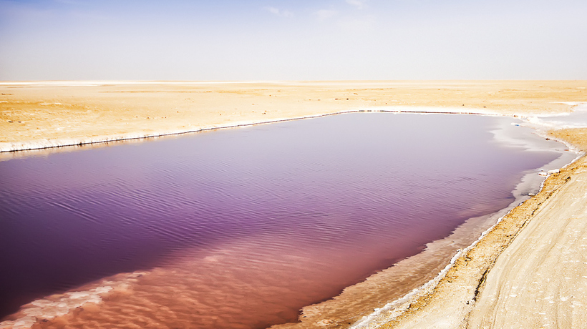
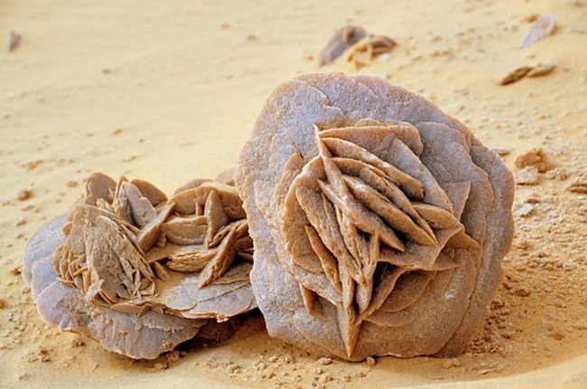
Домашнє завдання

Slide 13
Підсумок уроку
Які відомості про Туніс запам’тались?
— Яку тему ми сьогодні пригадували?
— Що таке речення?
— Які види речень за інтонацією бувають?
— Які види речень за метою висловлювання бувають?
— Як називаються головні члени речення? Як їх визначити в реченні?
— Що таке звертання?
— Як підкреслюємо другорядні члени речення?

Slide 14
Рефлексія. Вправа «Емоції стихій»
Яку емоцію відносно своєї роботи на уроці відчуваєш в кінці уроку?
Енергія,
активність
Турботливість, бажання творити
Повага до думки інших, втілення в життя ідей
Подолання будь-яких перешкод

